Slide 1

Autor Widmo

Slide 2
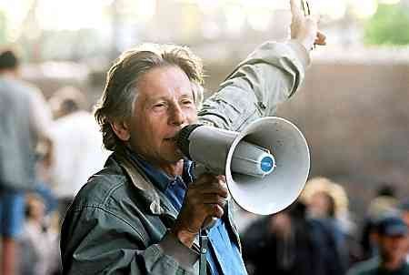
Okoliczności powstania
Roman Polański nawiązał współpracę z Robertem Harrisem, aby nakręcić film na podstawie jego powieści Pompeje. Produkcja filmu została zapowiedziana w 2007, podczas Festiwalu Filmowego w Cannes, jako potencjalnie najdroższego filmu jaki powstał w Europie. Do produkcji jednak nie doszło, w wyniku strajku aktorów podczas jesieni 2007.
Polański i Harris zwrócili się więc ku aktualnej bestsellerowej powieści Harrisa, The Ghost. Wspólnie napisali scenariusz i Polański zapowiedział rozpoczęcie realizacji filmu na początku 2008. Następnie jednak produkcja została odłożona na rok i rozpoczęła się w lutym 2009.

Slide 3

26 września 2009 Polański został zatrzymany po przylocie na lotnisko w Zurychu, w drodze na festiwal filmowy. W wyniku tego zdarzenia, postprodukcja filmu została wstrzymana, jednak po zwolnieniu za poręczeniem majątkowym i zastosowaniu aresztu domowego, Polański zmontował film w swej willi "Milky Way", w Gstaad. Z powodu aresztu domowego nie mógł uczestniczyć (12 lutego 2010) w premierze swego filmu podczas Międzynarodowego Festiwalu Filmowego w Berlinie.

Slide 4

Opis fabuły
Bohaterem filmu jest "Ghostwriter" - pisarz, który za pieniądze tworzy dla innych, oddając prawa do swego dzieła. Zostaje zaangażowany do napisania w imieniu byłego premiera Wielkiej Brytanii pamiętników. W trakcie prac nad książką, odkrywa sekrety, przez które znajduje się w śmiertelnym zagrożeniu

Slide 5

Obsada
Ewan McGregor – autor widmo, którego imię i nazwisko nie jest podane
Pierce Brosnan – Adam Lang
Olivia Williams – Ruth Lang
Kim Cattrall – Amelia Bly
Jon Bernthal – Rick Ricardelli
James Belushi – John Maddox
Timothy Hutton – Sidney Kroll
Tom Wilkinson – Paul Emmett
Eli Wallach – starzec
Tim Preece – Roy
Tim Faraday – Barry
Marianne Graffam – Lucy
Kate Copeland – Alice
Soogi Kang – Dep
Lee Hong Thay – Duc

Slide 6
Nagrody i Nominacje
Nagrody i nominacje
60. Międzynarodowy Festiwal Filmowy w Berlinie Srebrny Niedźwiedź dla najlepszego reżysera − Roman Polański
nominacja: Złoty Niedźwiedź− Roman Polański
Europejskie Nagrody Filmowe 2010 nagroda: Najlepszy Europejski Film − Roman Polański
nagroda: Najlepszy Europejski Reżyser− Roman Polański
nagroda: Najlepszy Europejski Scenarzysta − Roman Polański i Robert Harris
nagroda: Najlepszy Europejski Aktor − Ewan McGregor
nagroda: Najlepszy Europejski Kompozytor − Alexandre Desplat
nagroda: Najlepszy Europejski Scenograf − Albrecht Konrad
nominacja: Nagroda Publiczności (People's Choice Award) − Roman Polański
Nagroda Satelita 2010-nominacja: najlepszy film dramatyczny
nominacja: najlepszy reżyser − Roman Polański
nominacja: najlepszy scenariusz adaptowany − Roman Polański i Robert Harris
nominacja: najlepszy aktor drugoplanowy − Pierce Brosnan
Nagrody Goya 2011 nominacja: najlepszy film europejski (Francja) − Roman Polański

Slide 7
Dziękuje za uwagę
Andrzej Górka

